Slide 1
Музыкальное занятие №4 октябрь старшая группа
Составила:
музыкальный руководитель
МБДОУ д/с «Оленёнок» Емелова О.Н.
п.Тазовский, 2020

Slide 2
Слушаем музыку муз. П.И.Чайковский «Марш деревянных солдатиков»

Slide 3
Развитие чувства ритма «Петушок»
Играем ложками, под музыку
ритмический рисунок

Slide 5
Пение «Падают листья» муз. Красева
1. Падают, падают листья —
В нашем саду листопад.
Желтые, красные листья
По ветру вьются, летят.
2. Птицы на юг улетают,
Гуси, грачи, журавли…
Вот уж последняя стая
Крыльями машет вдали.
3. В руки возьмем по корзинке,
В лес за грибами пойдем.
Пахнут пеньки и тропинки
Вкусным осенним грибком.

Slide 6
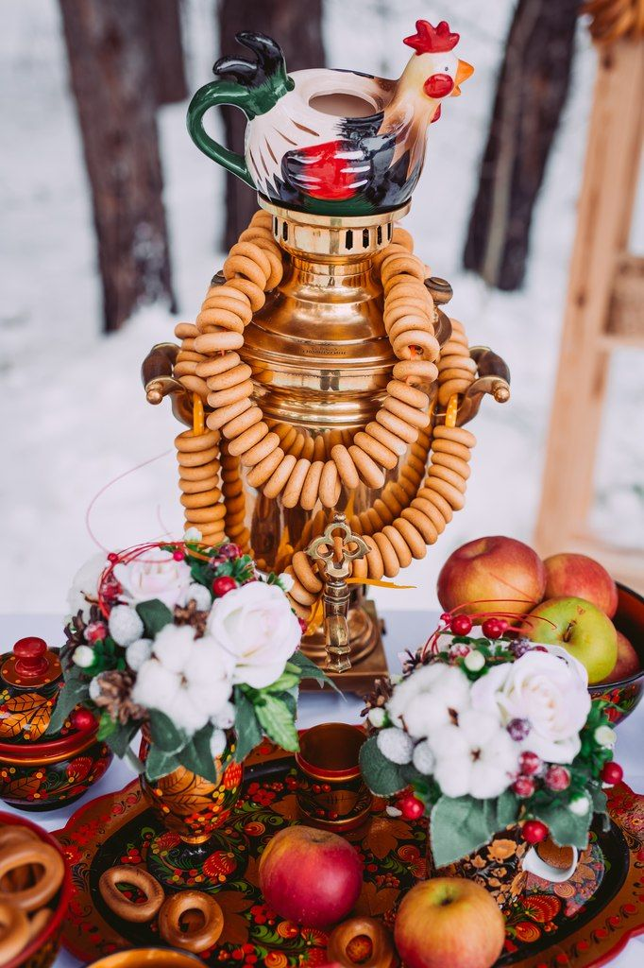
Пение «Бай-качи, качи» Русская народная прибаутка
Бай-качи, качи, качи!
Глянь, баранки, калачи.
Глянь, баранки, калачи.
С пылу, с жару, из печи.
С пылу, с жару, из печи —
Все румяны, горячи.
Налетели тут грачи,
Подхватили калачи,
Нам осталися бараночки!

Slide 7
Повторить «К нам гости пришли» сл.Ивенсен муз.А.Александрова
1. К нам гости пришли,
Дорогие пришли.
Мы не зря кисель варили,
Пироги пекли.
2. С морковью пирог,
И с капустой пирог,
А который без начинки –
Самый вкусный пирог.
3. А сейчас вдвоём
Вы похлопайте в ладоши –
Мы для вас споём,
Мы плясать пойдём.
4. Ты топни ногой
Да притопни другой,
Я волчком кружиться стану,
А ты так постой.
5. Наш детский сад
Дружбой славиться,
Приходите, гости, чаще,
Если нравится.

Slide 8
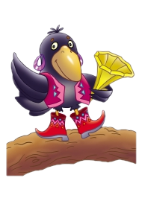
Игра «Ворон» русская народная прибаутка
Выполнять движения по тексту
Ой, ребята, та-ра-ра!
На горе стоит гора,
А на той горе — дубок,
А на дубе — воронок.
Ворон в красных сапогах,
В позолоченных серьгах.
Сидит ворон на дубу,
Он играет во трубу.
Труба точенная,
Позолоченная,
Труба ладная.
Песня складная.
С окончанием песни все дети закрывают глаза, а «ворон» выходит за круг

Slide 9
Молодцы!

